Slide 1
第14章 线性动态电路的复频域分析
重点：
拉普拉斯变换的定义及与电路分析有关的性质
用运算法分析线性电路

Slide 2
§14-1 拉普拉斯变换的定义
第七章采用经典法研究一阶电路和二阶电路，通过解常微分方程得到电路变量的时域解答。
物理概念清除，对电路性能有较深入的理解。
积分变换法是求解高阶复杂动态电路的有效而重要的方法之一。
拉普拉斯变换只适用于线性非时变电路。

Slide 3
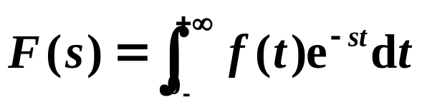
一、拉氏变换的定义
f(t)是定义在[0, ∞)区间的函数，其拉氏变换式为
s =σ +jω，复数，称为复频率。
F(s)称为f(t)的象函数，用大写字母表示，如I(s)、U(s)。
f(t)称为F(s)的原函数，用小写字母表示，如i(t)、u(t)。
变换的积分从t =0₋开始，计及t =0时f(t)包含的冲激。

Slide 4
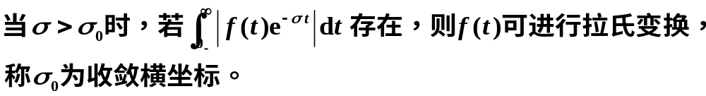
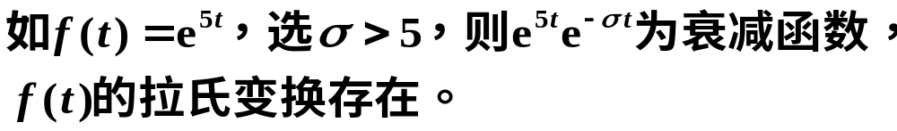
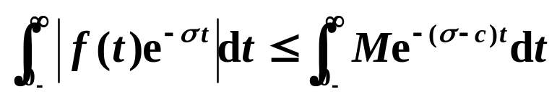
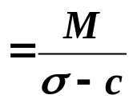


拉氏变换存在条件
电工中常见信号为指数级函数

Slide 5
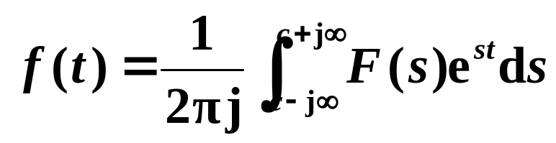
二、拉氏反变换的定义
由F(s)到f(t)的变换称为拉氏反变换，其定义为
式中c为正的有限常数。

Slide 6
变换是分析电路的重要方法
相量法、傅立叶级数
时域函数 f (t)（原函数）
对应
复频域函数F(s)
（象函数）
拉氏变换
拉氏变换法是一种积分变换，通过把时域函数变换为频域函数，把时间域的微分方程化为频域的代数方程。
应用拉氏变换进行电路分析称为电路的复频域分析法，又称运算法。

Slide 7
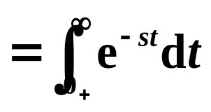
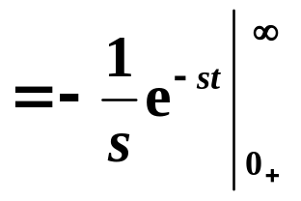
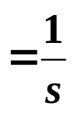
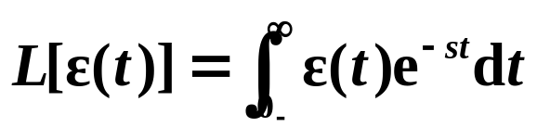
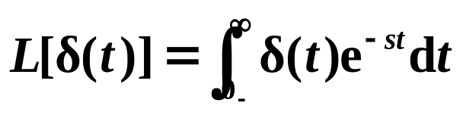
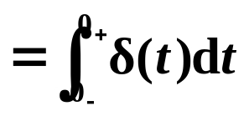
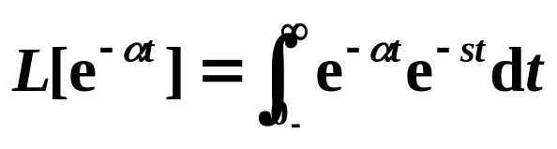
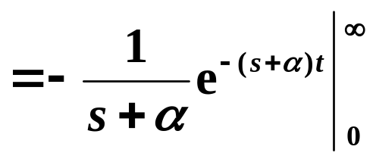
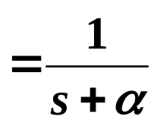
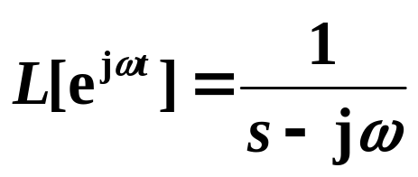
三、常用函数的拉氏变换
= 1

Slide 8
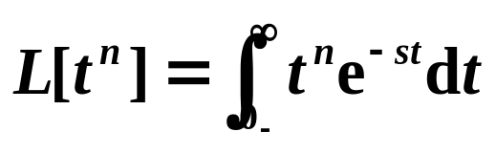
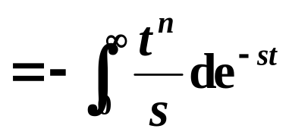
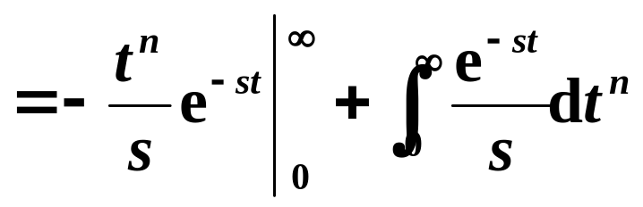
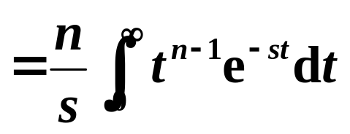
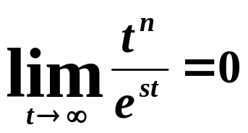
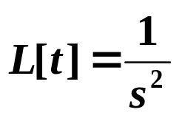
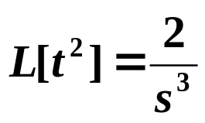
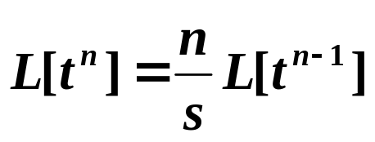
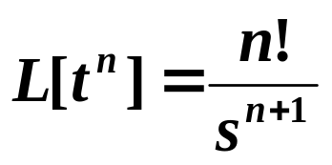

Slide 9
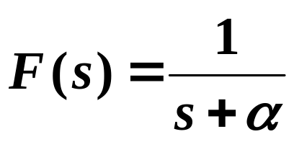
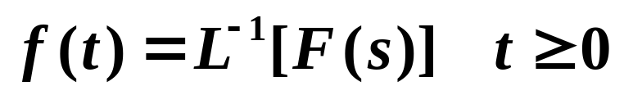
f₁(t)
f₂(t)
f₃(t)
1
e^{-αt}
1
e^{-αt}
1
e^{-αt}
t
t
t
o
o
o
三个函数的拉氏变换式相同

Slide 10
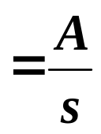


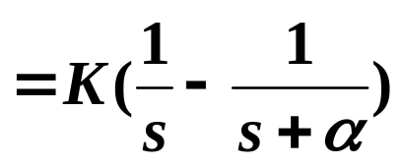

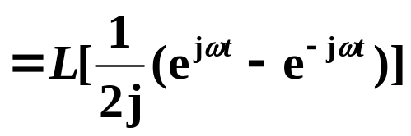
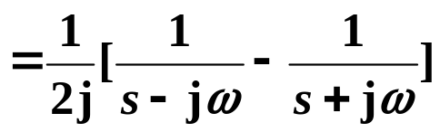
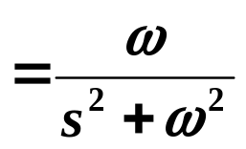

§14-2 拉普拉斯变换的基本性质
1. 线性性质
若L[ f₁(t)]=F₁(s)， L[ f₂(t)]=F₂(s)
则L[A₁ f₁(t)+A₂ f₂(t)]=A₁F₁(s)+A₂F₂(s)

Slide 11
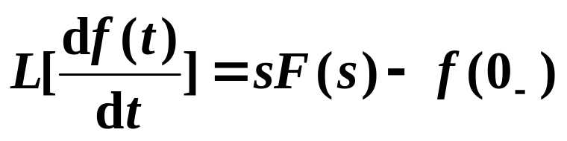

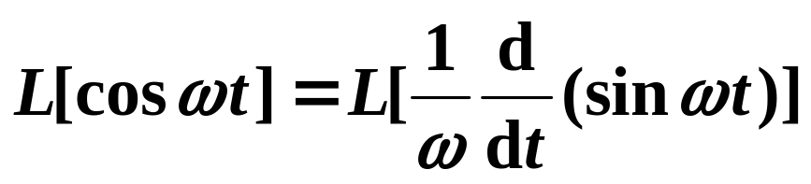
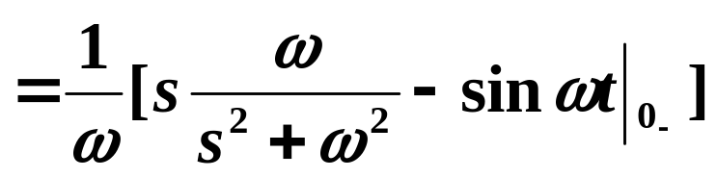
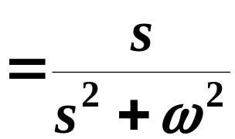
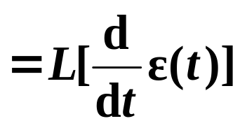
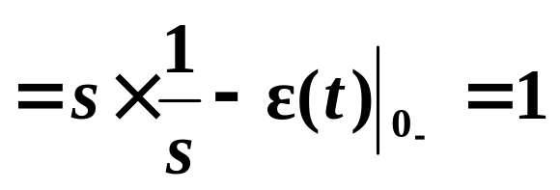
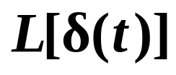
2. 微分性质

Slide 12
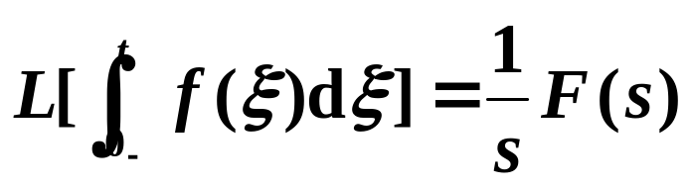
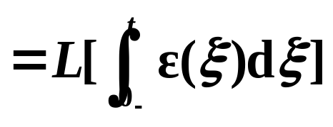
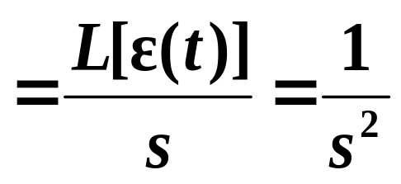
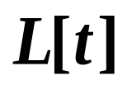
3. 积分性质

Slide 13
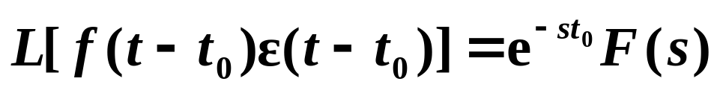
4. 时域延迟性质
f(t)ε(t)
f(t-t₀)ε(t-t₀)
f(t)ε(t-t₀)
t
t
t
t₀
t₀

Slide 14

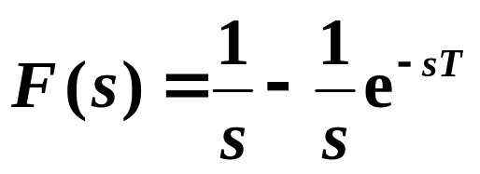

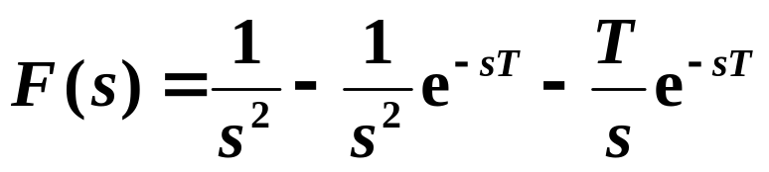
例1
f(t)
1
t
T
例2
f(t)
T
T

Slide 15
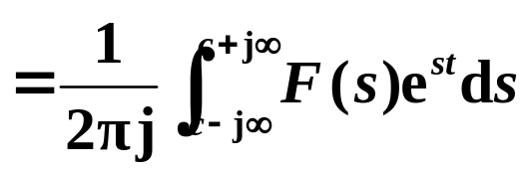
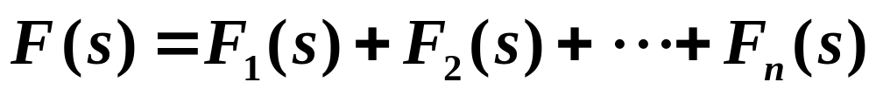
§14-3 拉普拉斯反变换的部分分式展开
一、由象函数求原函数
(1) 利用公式
f(t)=L⁻¹[F(s)]
(2) 经数学处理后查拉普拉斯变换表

Slide 16
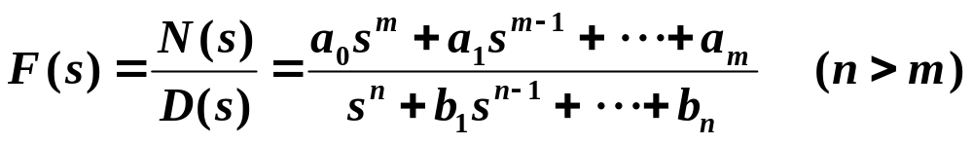
二、电路响应的象函数的部分分式展开
用部分分式展开真分式时，需要对分母多项式作因式分解，求出D(s)=0的根。

Slide 17
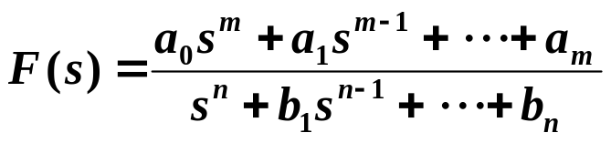











1. 单根

Slide 18







例1

Slide 19






例2

Slide 20




2. 共轭复根
用配方法

Slide 21





例3

Slide 22




3. 重根

Slide 23





例4

Slide 24








例5

Slide 25





§14-4 运算电路
运算形式KCL、KVL
元件 → 运算阻抗、运算导纳
一、电路定律的运算形式
时域形式
运算形式

Slide 26

二、电路元件电压电流关系的运算形式
i
R
I(s)
R
+ u -
+ U(s) -
u=Ri

Slide 27



i_{L}
L
+
u_{L}
-
I_{L}(s)
sL
Li_{L}(0₋)
-
+
+
U_{L}(s)
-
sL
i_{L}(0₋)/s
I_{L}(s)
+
U_{L}(s)
-

Slide 28


i₁
M
i₂
+
+
u₁
L₁
L₂
u₂
-
-
I₁(s)
sM
I₂(s)
+
+
U₁(s)
sL₁
sL₂
U₂(s)
L₁i₁(0₋)
Mi₂(0₋)
Mi₁(0₋)
L₂i₂(0₋)
-
-
+
-
+ -
-
-
+
+

Slide 29



i_{C}
+ u_{C} -
I_{C}(s)
1/sC
u_{C}(0₋)/s
+ -
+ U_{C}(s) -
1/sC
Cu_{C}(0₋)
I_{C}(s)
+ U_{C}(s) -

Slide 30


i₁
+
-
+
-
+
-
u₁
R
μu₁
u₂
I₁(s)
+
-
+
-
+
-
U₁(s)
μU₁(s)
U₂(s)
R

Slide 31
20Ω
50V
20Ω
I_{L}(s)
i_{L}
+ -
5Ω
0.5s
2F
+
-
+
-
0.5H
1/2s
u_{C}
10Ω
-
U_{C}(s)
+
2.5V
25/s
+
10Ω
-
5Ω
时域电路
t =0时打开开关
t >0 运算电路
u_{C}(0₋)=25V i_{L}(0₋)=5A

Slide 32
§14-5 应用拉普拉斯变换法分析线性电路
把时间函数变换为对应的象函数，从而把问题转化为求解以象函数为变量的线性代数方程。
1. 由换路前电路计算u_{C}(0₋)、i_{L}(0₋)；
2. 画运算电路；
3. 应用电路分析方法求象函数；
4. 反变换求原函数。

Slide 33





例14-10. i_{S}(t)=δ(t)，u_{C}(0₋)=0，求冲激响应u_{C}(t)、 i_{C}(t)。
i_{C}
I_{C}(s)
+
U_{C}(s)
−
i_{S}(t)
+
u_{C}
−
I_{S}(s)
R
C
R
1/sC

Slide 34





u_{C}
i_{C}
t
t

Slide 35

i_{L}(0₋)=0

Slide 36






例14-13. t=0时K打开，求电路电流及电感元件的电压。
R₁
i₁
L₁
i₂
L₂
2Ω
0.3H
0.1H
+
-
U_{S}
10V
K
3Ω
R₂
I₁(s)
0.3s
1.5V
0.1s
- +
2
i
+
-
3
5
10/s
3.75
2
o
t

Slide 37






I₁(s)
0.3s
1.5V
0.1s
- +
2
+ U_{L1}(s) -
+
-
3
10/s
i
u_{L1}
u_{L2}
5
0.375δ(t)
3.75
t
2
-6.56
-0.375δ(t)
-2.19
t
o
t
磁链守恒：

Slide 38

例1. u_{C}(0₋)=100V，t=0时K闭合，求i_{L}、u_{L}。
30Ω
i_{L}
0.1H
+
u_{L}
-
-
+
+
-
u_{C}
1000μF
200V
10Ω
(1) i_{L}(0₋)=5A
K
u_{C}(0₋)=100V
(2) 画运算电路
30
0.1s
0.5V
- +
1000/s
sL=0.1s
+
-
-
+
200/s
10
100/s

Slide 39





30
0.1s
0.5V
- +
1000/s
+
-
I₁(s)
-
+
200/s
10
100/s
I₂(s)
(3) 网孔法列电路方程
(4) 反变换求原函数

Slide 40


30
0.1s
0.5V
- +
1000/s
+ U_{L}(s) -
+
-
-
+
200/s
10
100/s

